Slide 1



房產特徵價格評估模型
基於實價登入

Slide 2
資料探索~模型運用
1.
資料獲取
使用爬蟲，爬取實價登入網站歷年數據。
2.
資料處理
探索、清洗、特徵篩選、特徵工程。
3.
選定模型
線性回歸、決策樹、XGBoost…
4.
模型訓練
區分為訓練集與測試集，進入模型中訓練。
5.
模型運用
建立一個簡單GUI介面，使用者輸入得到結果。

Slide 3
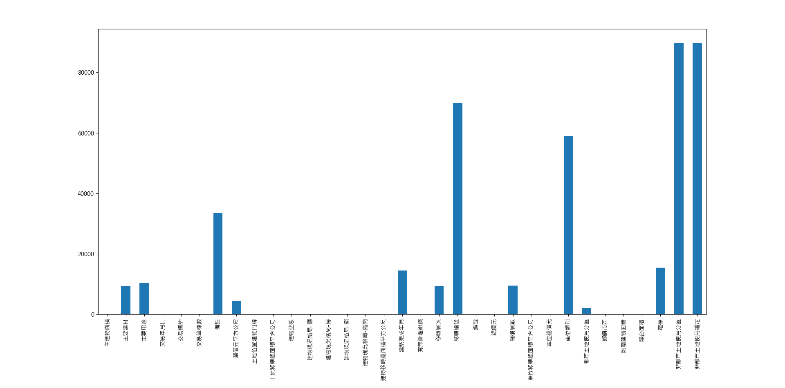
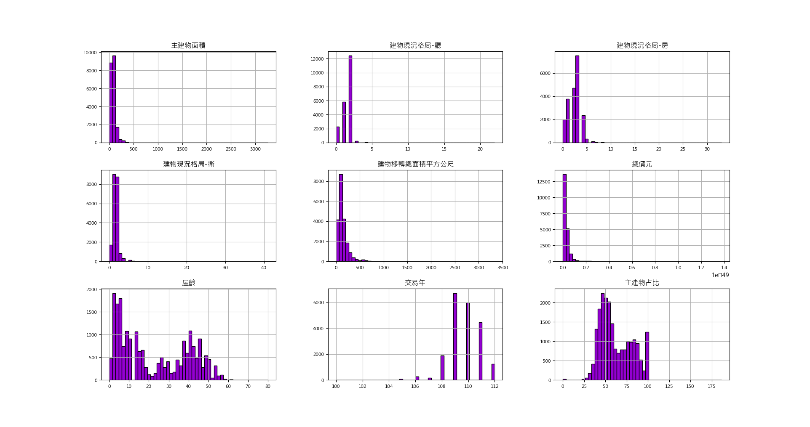
資料探索
檢視缺失值
查看資料散布情況

Slide 4
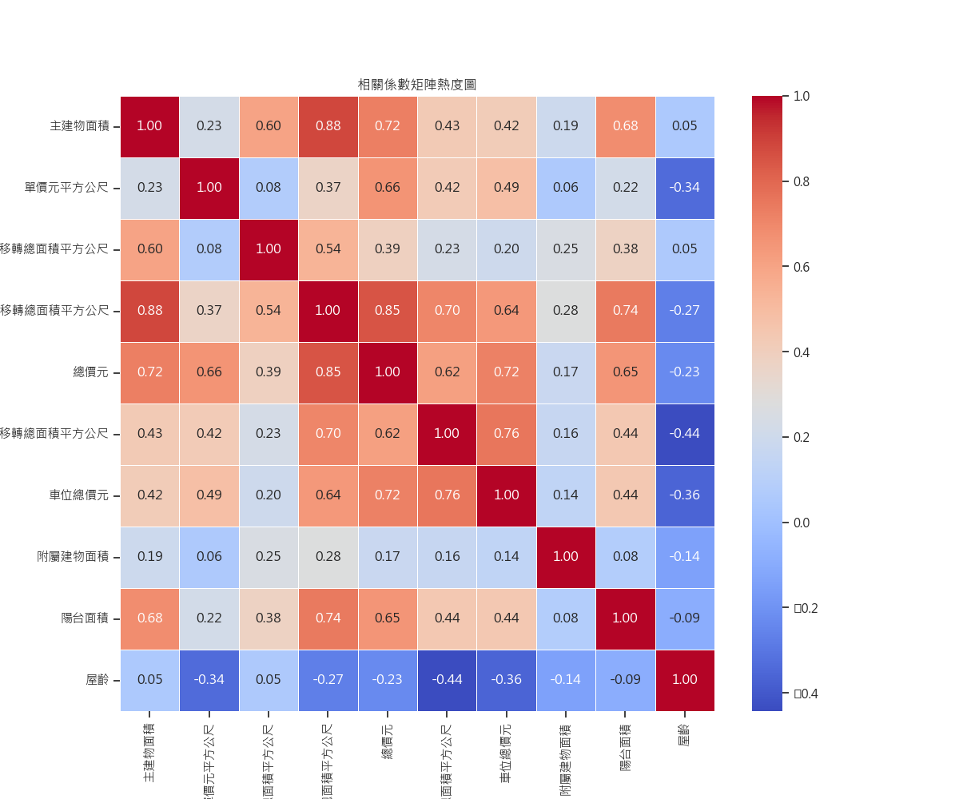
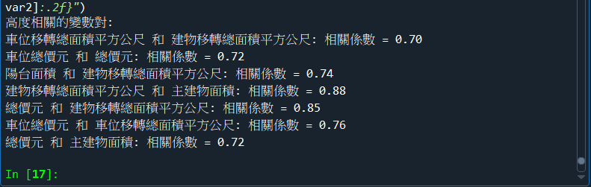
特徵篩選
連續型特徵
第一名
第二名
第三名
連續型特徵用相關係數，篩選與房價最具關係的特徵；為了避免共線性在篩選特徵時排除兩兩相對中的其中一個。
共線性篩選

Slide 5
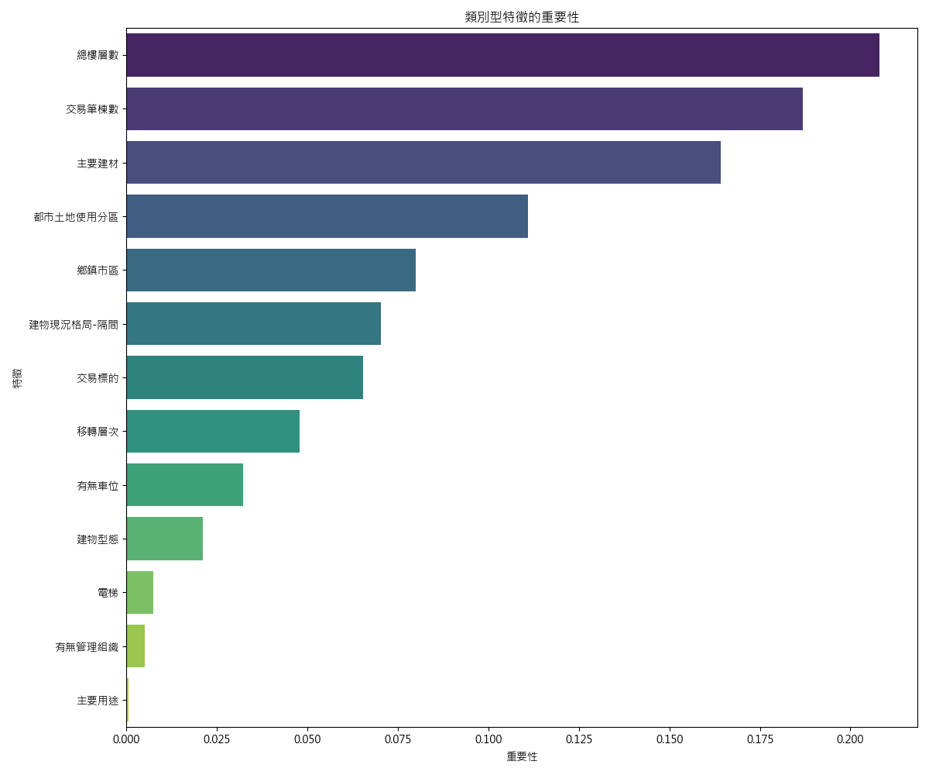
特徵篩選
類別型特徵
第一名
第二名
第三名
類別特徵在做完one-hot編碼後代入到隨機森林篩選特徵重要性。

Slide 6
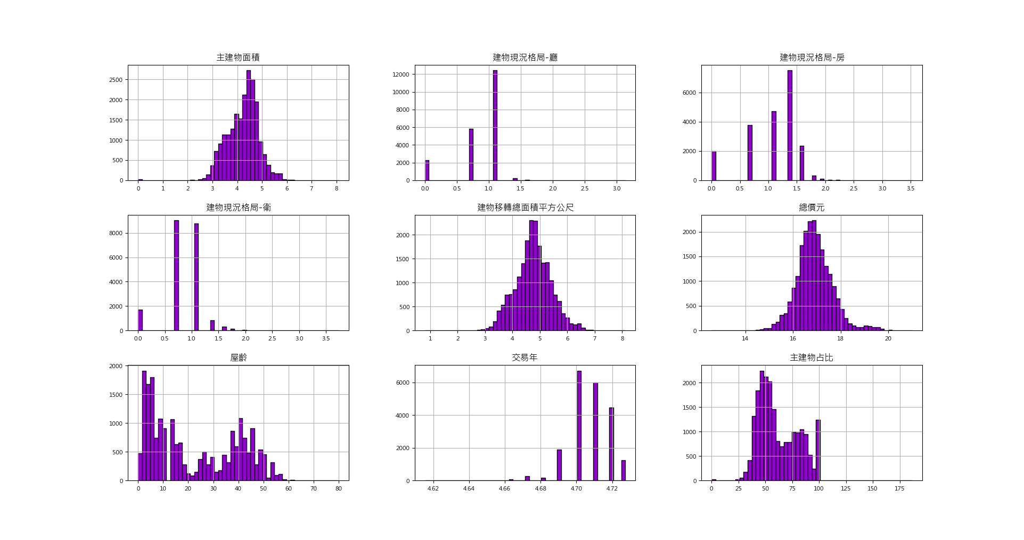

特徵工程
對偏態的特徵作對數轉換
對於隨機森林，這對數轉換有助於提高預測的穩定性和準確性。

Slide 7

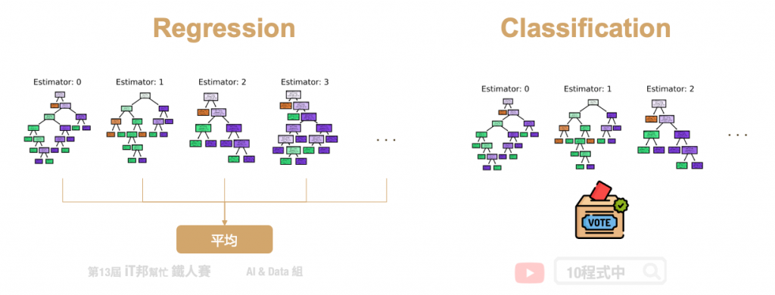
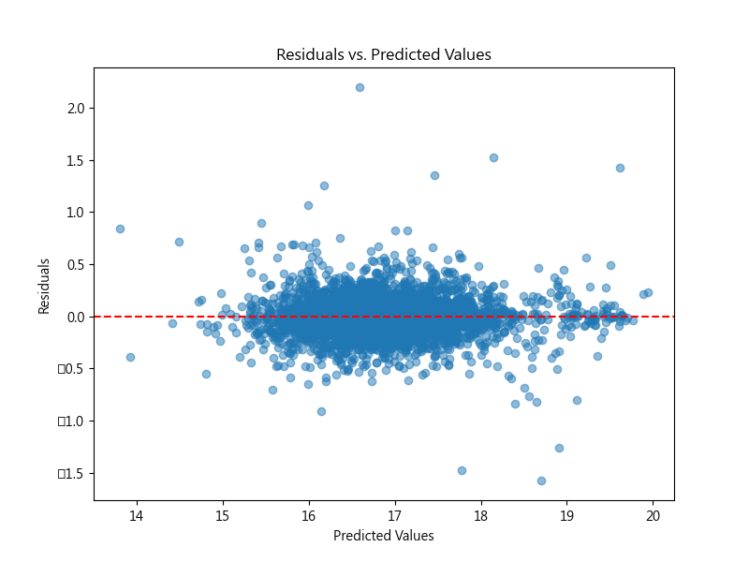
模型訓練
這裡使用隨機森林，進行房價預測。
使用sklearn套件進行模型訓練
殘差圖

Slide 8
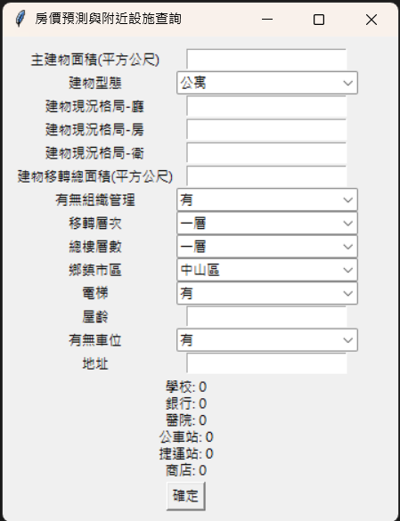
GUI介面
使用tkinter套件架設GUI介面
成品展示

Slide 9
感谢您的聆聽

